Slide 1
SEJOUR EN BRETAGNE Du 29 avril au 7 mai 2022
52 participants devant la chapelle Ste- Anne-La-Palud

Slide 2
La plage de Ste-Anne-la-Palud

Slide 3
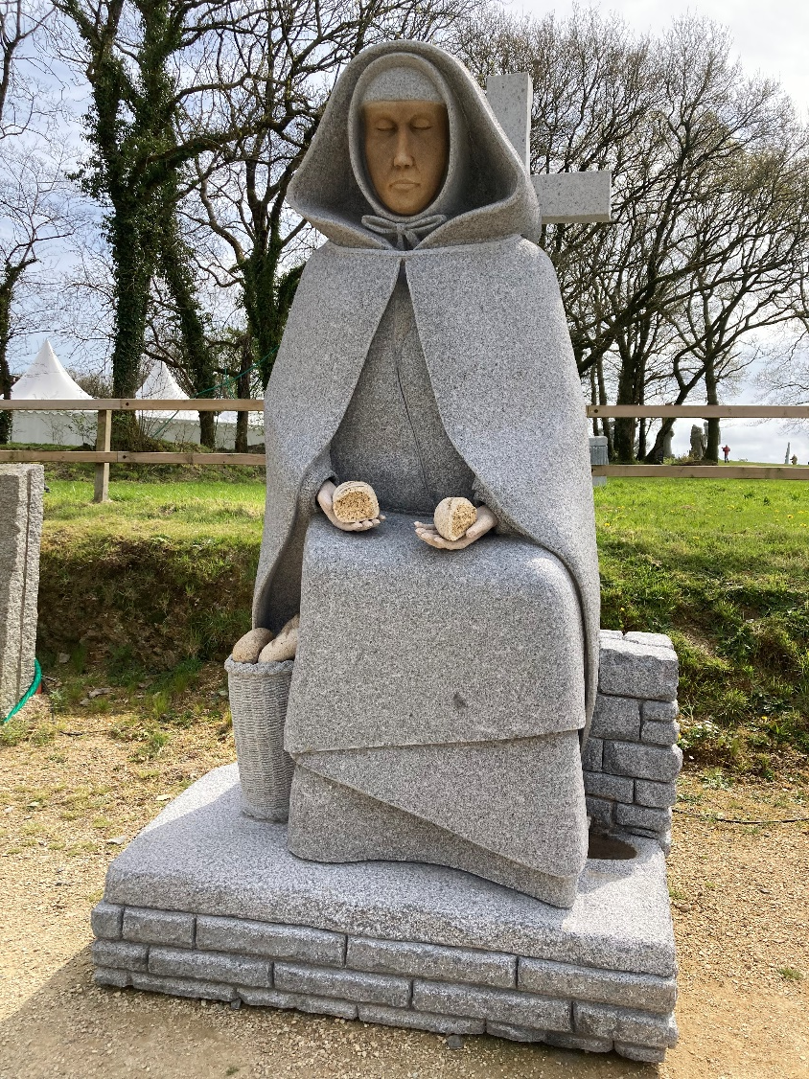
LA RANDO C’EST LE PIED!
La vallée des saints CARNOET

Slide 4
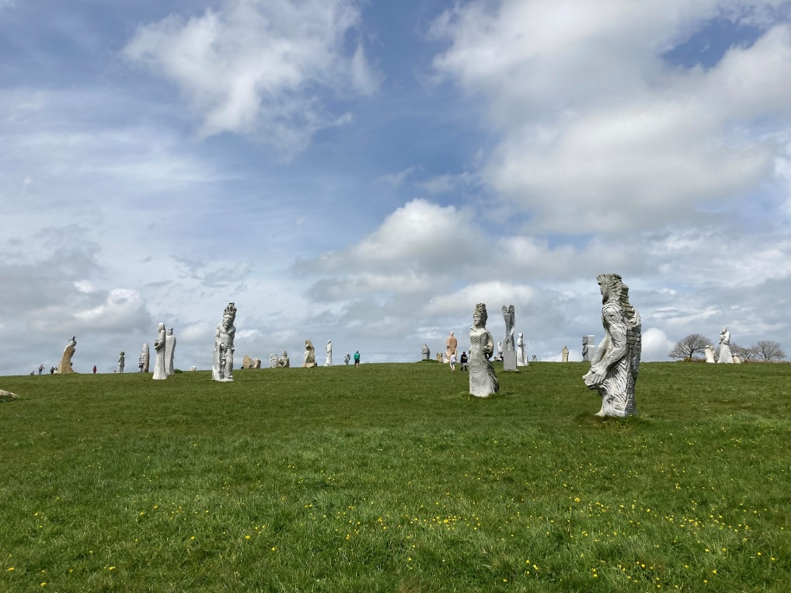
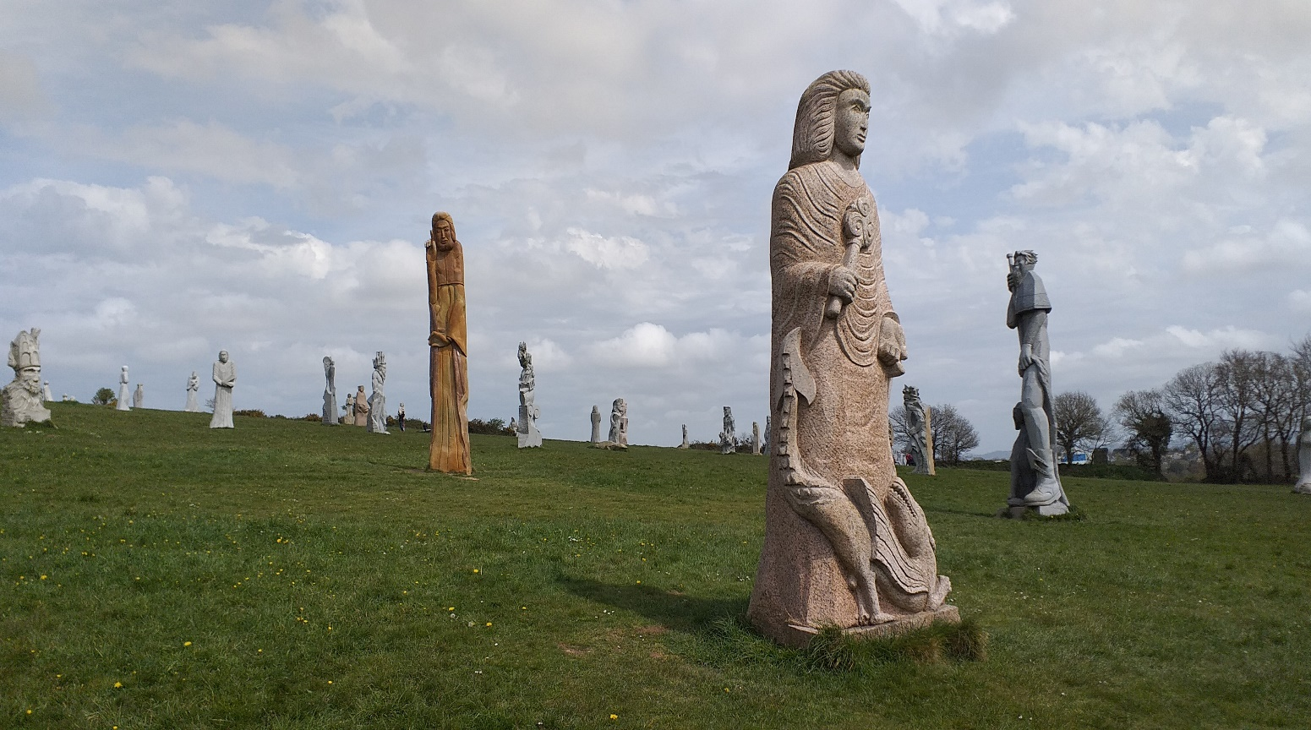
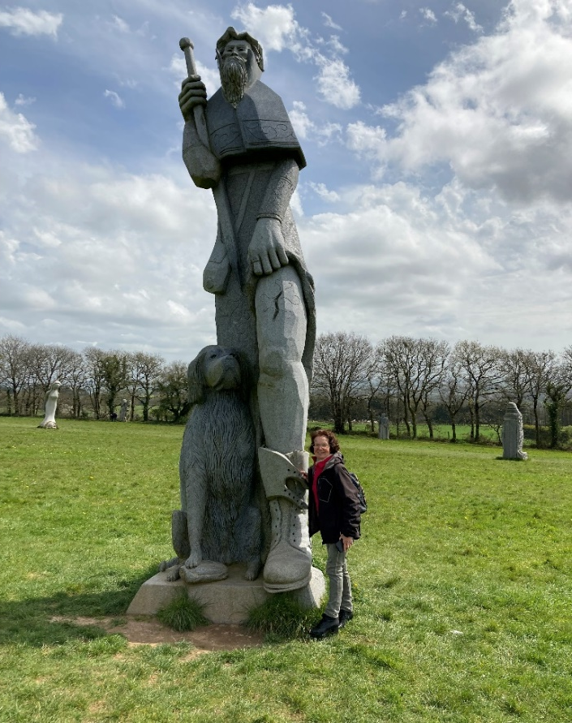
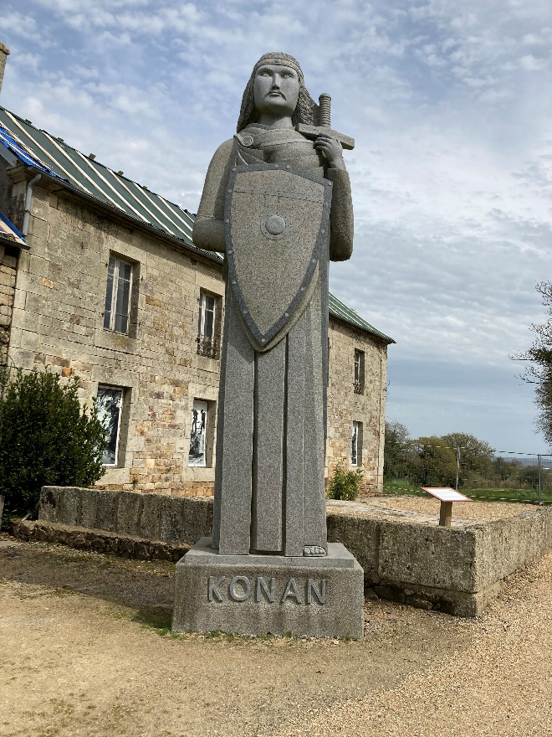

Slide 5
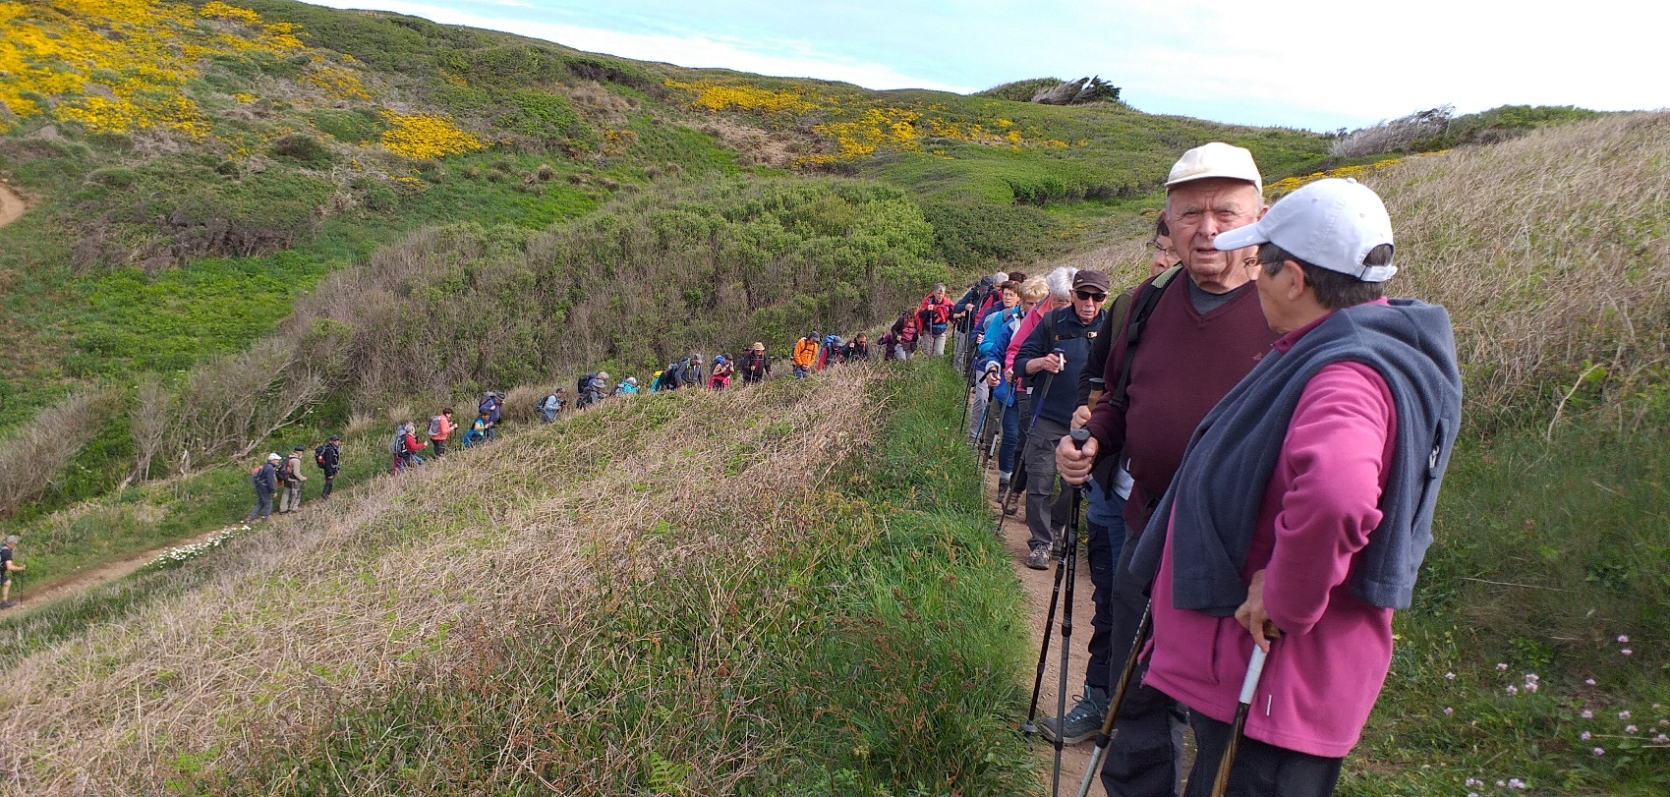
Sur le GR34 du Cap de la Chèvre - Dénivelés!

Slide 6
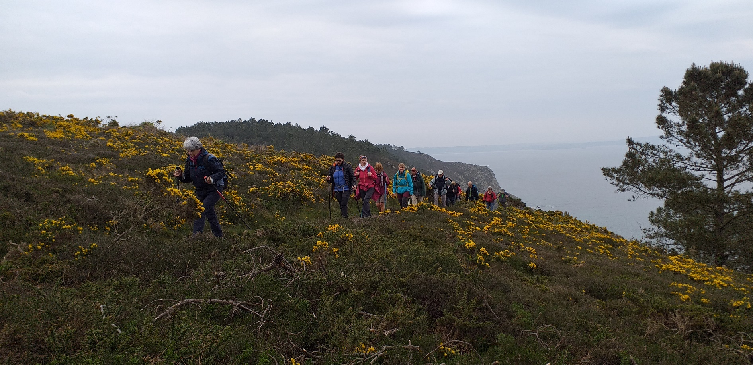

Slide 7
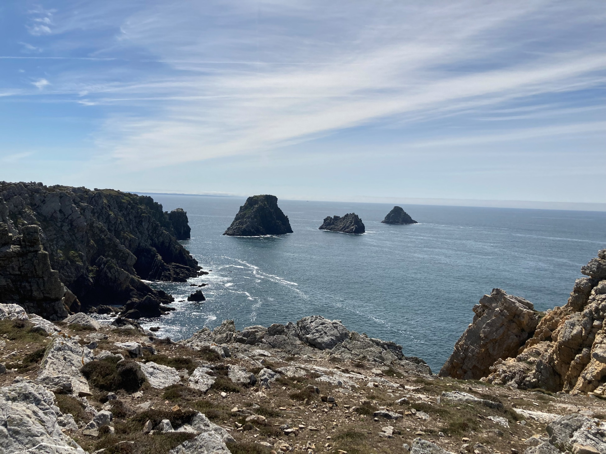

Slide 8
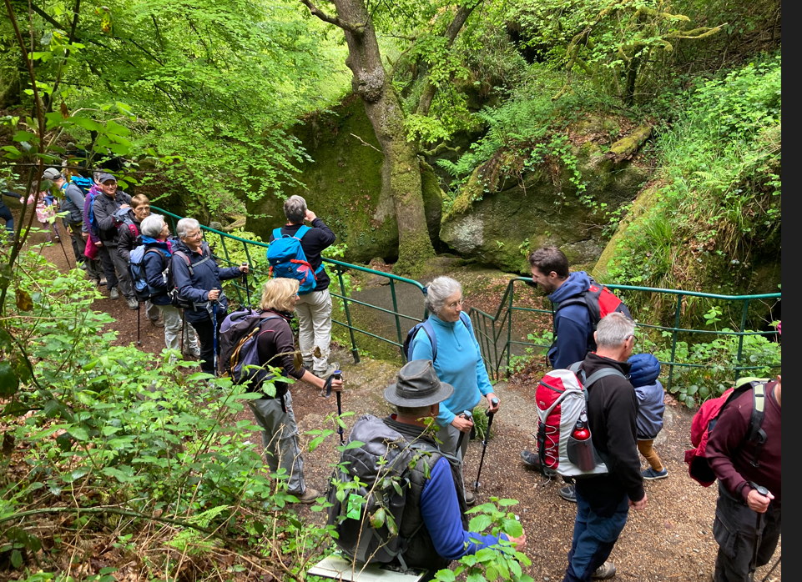
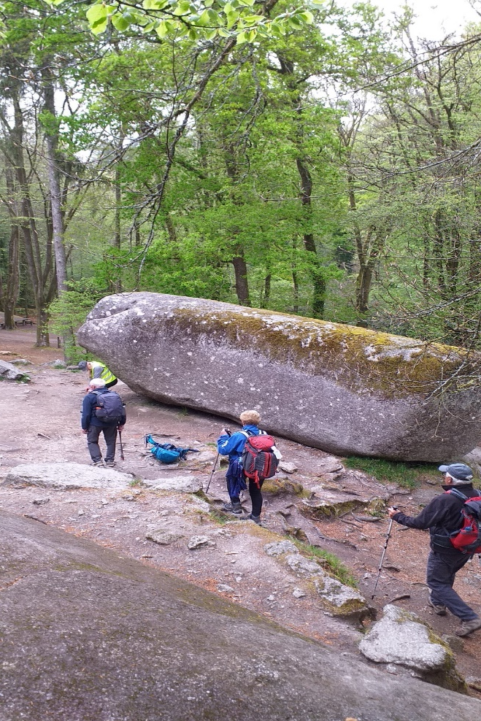
HUELGOAT
HUELGOAT
Le chaos rocheux
Le gouffre
La Pierre tremblante
Le gouffre
La pierre temblante

Slide 9
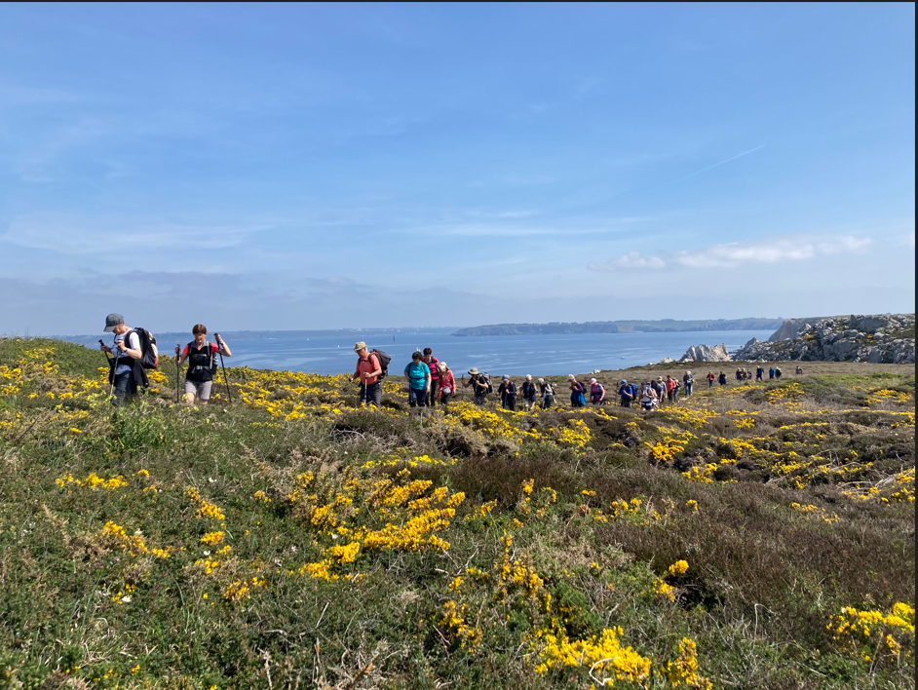
Eaux turquoises au Cap de la Chèvre
Ajoncs en fleurs
Pointe du Van

